Slide 1
HDC แผนแพทย์ไทย

Slide 2

Health Data Center(HDC)

Slide 3
Health Data Center(HDC)
HDC PROVINCE กับตัวอย่างการเรียกใช้งาน http://203.157.102.1xx โดย xx หมายถึงรหัสจังหวัด 2 ตัวท้าย เช่น จังหวัดชัยนาท =18 ฉะนั้นการเรียกใช้งานให้ใช้ http://203.157.102.118

Slide 4
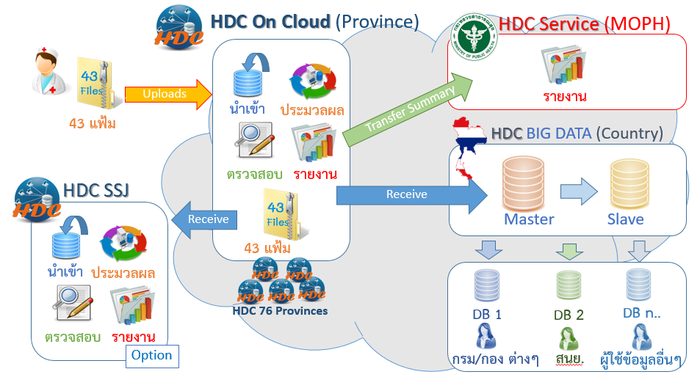
แผนผังการทำงานของ Health Data Center (HDC) แบบเต็มระบบ

Slide 5
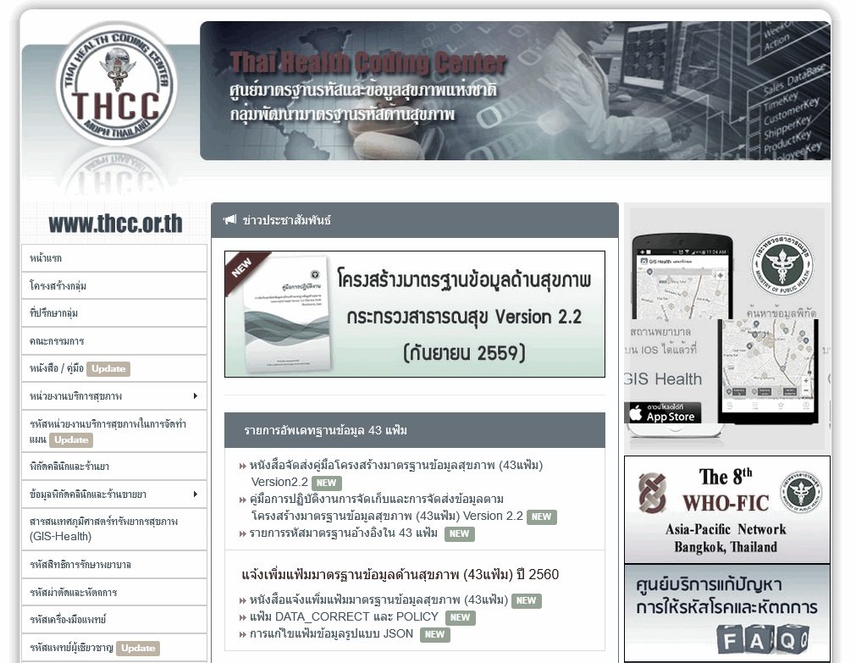
http://thcc.or.th

Slide 6
เรื่องพื้นฐานที่ควรทราบสำหรับงานแผนไทย
การจำแนกสิทธิ์ UC ด้วย INSTYPE='0100‘
การคำนวณอายุ คำนวณโดยใช้ วันต้นปีงบประมาณ ลบด้วย วันเกิด
HDC ใช้ script ของกรมแพทย์แผนไทย กระทรวงสาธารณสุข

Slide 7
หลักการทางระบาดวิทยาที่ใช้ได้กับทุกงาน
1.มีปัญหาอะไร (What)
2.ปัญหาเกิดขึ้นที่ไหน(Where)
3.เกิดเมื่อไร(When)
4.เกิดกับใคร(Who)
5.ทำไมจึงเกิดปัญหานี้(Why)
6.จะแก้ปัญหาอย่างไร(How)

Slide 8
แนวคิดความสำเร็จการจัดการข้อมูล HDC
วิธีคิด 43 แฟ้ม HDC
รู้วิธีประเมิน
WHAT?
ลงมือทำ
WHEN?
รู้เป้าหมาย
WHO?
รู้วิธีแก้ไข
WHERE?
ความร่วมมือ
ของหน่วยงาน
Data Exchange
รู้วิธีแก้ข้อมูลใน HIS

Slide 9
OPD-การบริการการแพทย์แผนไทยแม่หลังคลอด รายปีงบประมาณ
การนับรายงาน
การบริการ 1 ครั้งต้องประกอบด้วย หัตถการครบทั้ง 5 รายการ ดังนี้
9007712 การบริบาลหญิงหลังคลอดด้วยการทับหม้อเกลือที่ทั่วร่างกาย
9007713 การบริบาลหญิงหลังคลอดด้วยการนวดที่ทั่วร่างกาย
9007714 การบริบาลหญิงหลังคลอดด้วยการประคบสมุนไพรที่ทั่วร่างกาย
9007716 การบริบาลหญิงหลังคลอดด้วยการอบไอน้ำสมุนไพรที่ทั่วร่างกาย
9007730 การบริบาลหญิงหลังคลอดด้วยการปฏิบัติตัวสำหรับหลังคลอดที่ทั่วร่างกาย

Slide 10
OPD-การบริการการแพทย์แผนไทยแม่หลังคลอด รายปีงบประมาณ(ต่อ)
ได้รับบริการ(คน) หมายถึง พบการบริการตามเงื่อนไขด้านบนอย่างน้อย 1 ครั้ง
พบประวัติคลอด(คน) หมายถึง ผู้รับบริการดังกล่าว สามารถเชื่อมโยงรหัสบัตรประชาชนกับแฟ้มประวัติการคลอดมารดาของหน่วยงานใดหน่วยงานหนึ่งได้ (แฟ้ม labor เชื่อมโยงโดย CID
จำนวนบริการ(ครั้ง) หมายถึง จำนวนรวมครั้งการบริการตามเงื่อนไขด้านบน ทั้งนี้การบริการต่อคนที่เกิน 5 ครั้ง จะนับเท่ากับ 5 ครั้งเท่านั้น
บริการพบประวัติ(ครั้ง) หมายถึง นับเฉพาะผู้รับบริการที่พบประวัติการคลอด เป็นจำนวนรวมครั้งการบริการตามเงื่อนไขด้านบน ทั้งนี้การบริการต่อคนที่เกิน 5 ครั้ง จะนับเท่ากับ 5 ครั้งเท่านั้น

Slide 11
OPD-การบริการการแพทย์แผนไทยแม่หลังคลอด รายปีงบประมาณ (ต่อ)
บริการเกิน 90 วัน เกณฑ์การบริการ กำหนดให้บริการครั้งแรกและครั้งสุดท้าย ห่างกันได้ไม่เกิน 90 วัน
บริการล่าช้า มารดาหลังคลอดควรได้รับการบริการครั้งแรกภายใน 45 วัน หลังวันที่คลอดบุตร หากเกิน 45 วันถือว่าล่าช้า
การเชื่อมโยงข้อมูล
แฟ้มหัตถการ (procedure_opd) เชื่อมโยงแฟ้ม ผู้รับบริการ (service) เชื่อมโยงแฟ้มประชากร(person) เชื่อมโยงแฟ้มประวัติการคลอด labor
รหัสหัตถการเป็น 9007712 , 9007713 , 9007714 , 9007716 , 9007730
เพศ = 2 คลอดในปีงบประมาณ

Slide 12
OPD-การจ่ายยาสมุนไพร รายปีงบประมาณ
การนับรายงานการจ่ายยาสมุนไพร
นับจำนวนครั้งการจ่าย จากการได้รับบริการ visit
นับจำนวนรายการยาที่จ่าย
การเชื่อมโยงข้อมูล
รหัสยาขึ้นต้นด้วย 41,42 เชื่อมโยงแฟ้มรหัสยาแผนไทย (cdrug_planthai) แบบ left join
เชื่อมโยงแฟ้มผู้รับบริการ (service) แบบ left join
ไม่เชื่อมโยงแฟ้มประชากร(person)

Slide 13
OPD-การใช้ยาแพทย์แผนไทยจำแนกตามอายุและเพศ รายหน่วยบริการ
การนับรายงาน
นับแบบคนต่อไตรมาส และนำมารวมเป็นยอดรวมทั้งปี
คำนวณอายุด้วย วันต้นปีงบประมาณ ลบด้วย วันเกิด
Service.servplace ต้องเป็น 1,2 เท่านั้น
การเชื่อมโยงข้อมูล
รหัสยาขึ้นต้นด้วย 41,42 เชื่อมโยงแฟ้มรหัสยาแผนไทย (cdrug_planthai) แบบ left join
เชื่อมโยงแฟ้มผู้รับบริการ (service) แบบ left join
เชื่อมโยงแฟ้มประชากร(person) เพื่อหาอายุ แบบ left join

Slide 14
OPD-การจ่ายยาสมุนไพรจำแนกตามรายการ รายปีงบประมาณ
การนับรายงาน
นับรายการยาสมุนไพรเป็นหลัก
มูลค่ายา (AMOUNT X DRUGPRICE)
การเชื่อมโยงข้อมูล
รหัสยาขึ้นต้นด้วย 41,42 เชื่อมโยงแฟ้มรหัสยาแผนไทย (cdrug_planthai) แบบ left join
เชื่อมโยงแฟ้มผู้รับบริการ (service) แบบ left join
ไม่เชื่อมโยงแฟ้มประชากร(person)

Slide 15
OPD-คลินิกเฉพาะโรค

Slide 16
OPD-มูลค่าการจ่ายยาสมุนไพร รายปีงบประมาณ
การนับรายงาน
นับแบบไม่เชื่อมโยง cdrug_planthai นับจากรหัสยา 2 หลักแรกเป็น 41,42 เป็นยาแพทย์แผนไทย
มูลค่ายา (AMOUNT X DRUGPRICE)
การเชื่อมโยงข้อมูล
ใช้แฟ้ม drug_opd เป็นหลัก ไม่เชื่อมโยง cdrug_planthai
เชื่อมโยงแฟ้มผู้รับบริการ (service) แบบ left join
ไม่เชื่อมโยงแฟ้มประชากร(person)

Slide 17
OPD-การบริการนวด ประคบ อบ (ในและนอกสถานบริการ)
การนับรายงาน
นับแบบครั้งที่รับบริการจากแฟ้ม procedure_opd เชื่อมโยงแฟ้ม cicd9ttm_planthai เพื่อตรวจสอบประเภทบริการจาก cicd9ttm_planthai. tmtype ว่าเป็นประเภทใด
กรณีที่ไม่สามารถเชื่อมโยงได้ แต่มีรหัสหัตถการเป็น 9007712 , 9007713 , 9007714 , 9007716 , 9007730 จะนับเป็นบริการแผนไทยอื่นๆด้วย
SERVICE.SERVPLACE เป็น 1,2 เท่านั้น
การเชื่อมโยงข้อมูล
แฟ้มหัตถการผู้ป่วยนอก (procedure_opd) เชื่อมโยงแฟ้มหัตถการแผนไทย (cicd9ttm_planthai) แบบ left join not null
เชื่อมโยงแฟ้มผู้รับบริการ (service) แบบ left join
ไม่เชื่อมโยงแฟ้มประชากร(person)

Slide 18
OPD-การวินิจฉัยโรคแพทย์แผนไทย
การนับรายงาน
Diagnosis ขึ้นต้นด้วย “U” แต่ไม่นับที่ขึ้นต้น “U77”
Person.sex ต้องเป็น 1,2
การเชื่อมโยงข้อมูล
แฟ้มวินิจฉัยผู้ป่วยนอก (diagnosis_opd)
เชื่อมโยงแฟ้มยาผู้ป่วยนอก (drug_opd)
เชื่อมโยงแฟ้มผู้รับบริการ (service)
เชื่อมโยงแฟ้มประชากร(person)

Slide 19
OPD-การสั่งจ่ายยาสมุนไพรใน/นอกบัญชียาหลักแห่งชาติ
การนับรายงาน
นับรายการยาสมุนไพรเป็นหลัก ซึ่งแยกประเภทโดย cdrug_planthai.ed
ED นับที่รหัส 1 , NONE_ED นับที่รหัส 2,3,4,5,6 , OTHER 41,42 ED NULL
นับแบบคนต่อไตรมาส และนำมารวมเป็นยอดรวมทั้งปี
ยอดรวมจำนวนจ่ายยาทุกประเภท ต้องมากกว่าหรือเท่ากับ ยอดรวมครั้ง เพราะหนึ่งครั้งจ่ายหลายชนิดยาได้
การเชื่อมโยงข้อมูล
รหัสยาขึ้นต้นด้วย 41,42 เชื่อมโยงแฟ้มรหัสยาแผนไทย (cdrug_planthai)
เชื่อมโยงแฟ้มผู้รับบริการ (service) แบบ left join
ไม่เชื่อมโยงแฟ้มประชากร(person)

Slide 20
OPD-กิจกรรมการส่งเสริมสุขภาพและการป้องกันโรคแผนไทย
การนับรายงาน
นับรายการที่มีรหัสการวินิจฉัยขึ้นต้นด้วย U77 และมีรหัสหัตถการเป็น 9007900 , 9007901 , 9007902 , 9007903 , 9007904 , 9007998 , 9007999
การนับบริการแผนไทย นับที่มีรหัสหัตถการเป็น 9007900 , 9007901 , 9007902 , 9007904
การนับบริการทางเลือก นับที่มีรหัสหัตถการเป็น 9007903 , 9007998 ,9007999
การเชื่อมโยงข้อมูล
แฟ้ม diagnosis_opd เชื่อมโยงแฟ้มผู้รับบริการ (service)
เชื่อมโยงแฟ้มหัตถการผู้ป่วยนอก (procedure_opd)
เชื่อมโยงแฟ้มประชากร(person)

Slide 21
OPD-สัดส่วนการให้บริการแพทย์แผนไทย รายปีงบประมาณ
การนับรายงาน
บริการผู้ป่วยนอก ไม่นับรวมที่มีรหัสขึ้นต้นด้วย Z
บริการแผนไทย นับจาก
  รหัสวินิจฉัยขึ้นต้นด้วย U จากแฟ้ม Diagnosis_OPD
  รหัสยาขึ้นต้นด้วย 41 , 42 จากแฟ้ม Drug_opd
  หัตถการเชื่อมโยงหัตถการแผนไทยได้ Procdedure <-> cicd9ttm_planthai
โดยที่หากมีในหลายเงื่อนแฟ้มไขจะนับเพียง 1 รายการ
การเชื่อมโยงข้อมูล
แฟ้ม diagnosis_opd เชื่อมโยงแฟ้มผู้รับบริการ (service)
เชื่อมโยงแฟ้มหัตถการ procedure_opd
ไม่เชื่อมโยงแฟ้มประชากร(person)

Slide 22
OPD-สัดส่วนการให้บริการแพทย์แผนไทย รายปีงบประมาณของ สปสช. ร้อยละ 8
การนับรายงาน นับจากสิทธิ UC “0100”
บริการผู้ป่วยนอก ไม่นับรวมที่มีรหัสขึ้นต้นด้วย Z
บริการแผนไทย นับจาก
  รหัสวินิจฉัยขึ้นต้นด้วย U จากแฟ้ม Diagnosis_OPD
  รหัสยาขึ้นต้นด้วย 41 , 42 จากแฟ้ม Drug_opd
  หัตถการเชื่อมโยงหัตถการแผนไทยได้ Procdedure <-> cicd9ttm_planthai
  ไม่นับรหัสดังนี้ 9007900 , 9007901 , 9007902 , 9007903 , 9007904 , 9007998 , 9007999
โดยที่หากมีในหลายเงื่อนแฟ้มไขจะนับเพียง 1 รายการ
การเชื่อมโยงข้อมูล
แฟ้ม diagnosis_opd เชื่อมโยงแฟ้มผู้รับบริการ (service)
เชื่อมโยงแฟ้มหัตถการ procedure_opd
ไม่เชื่อมโยงแฟ้มประชากร(person)

